Slide 1
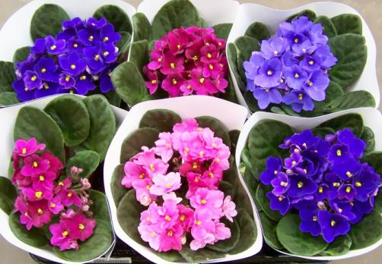
История фиалки, или как все начиналось?
Составила Кашкарова С.В.
воспитатель
МБДОУ «Центр развития ребенка – детский сад №2»
г.Сатка

Slide 2
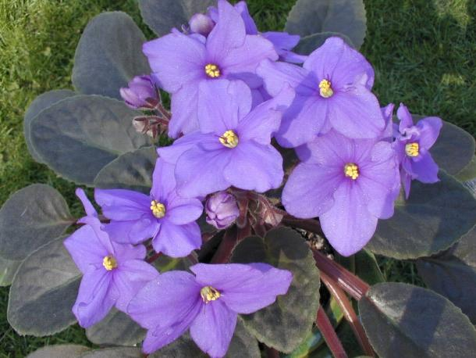
История любви человека к чудесному цветку – фиалке – начинается с глубокой древности, проходит через столетия и доходит до наших дней. Люди с давних времен полюбили фиалку за нежность, хрупкость, скромность, замечательный лиловый окрас лепестков и тонкий, присущий только ей, не сравнимый ни с чем, аромат. Как все прекрасное и непостижимое в этом мире, фиалка издревле сопровождается легендами и сказаниями.

Slide 3
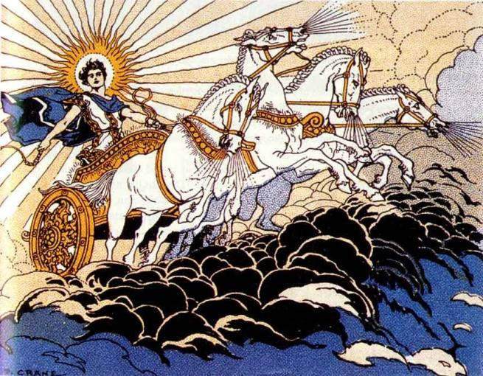
Легенда о фиалке
Один из главных героев древнегреческих мифов – вечно юный, златокудрый, сияющий светом, бог Солнца – Аполлон.

Slide 4
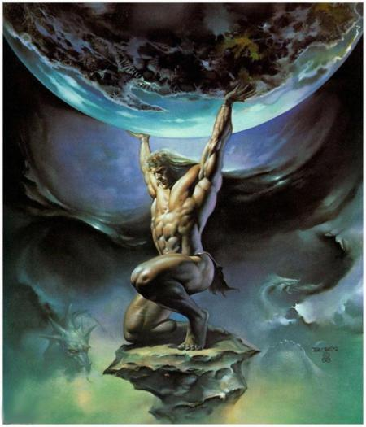
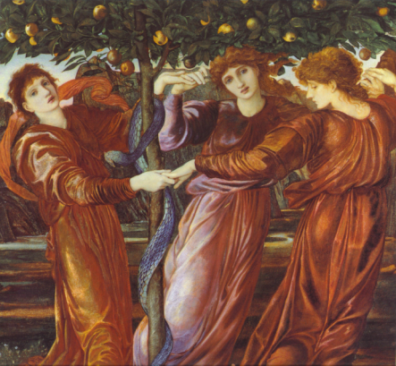
Однажды Аполлон воспылал любовью к одной из прекрасных дочерей Атласа.
дочери Атласа
бог Атлас (Атлант)

Slide 5
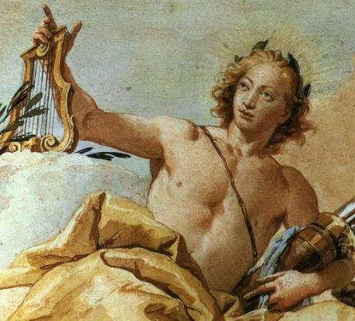
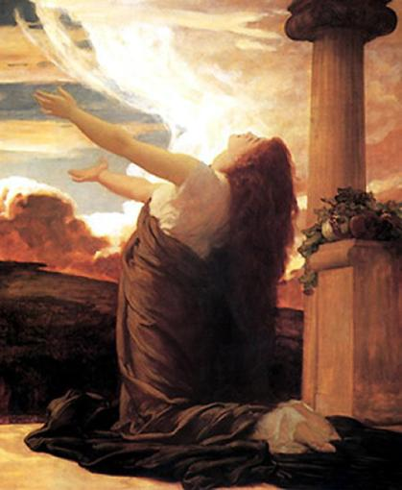
Бог Солнца преследовал бедную девушку. Она не знала, как спастись от палящих лучей, окружавших божественного красавца.

Slide 6
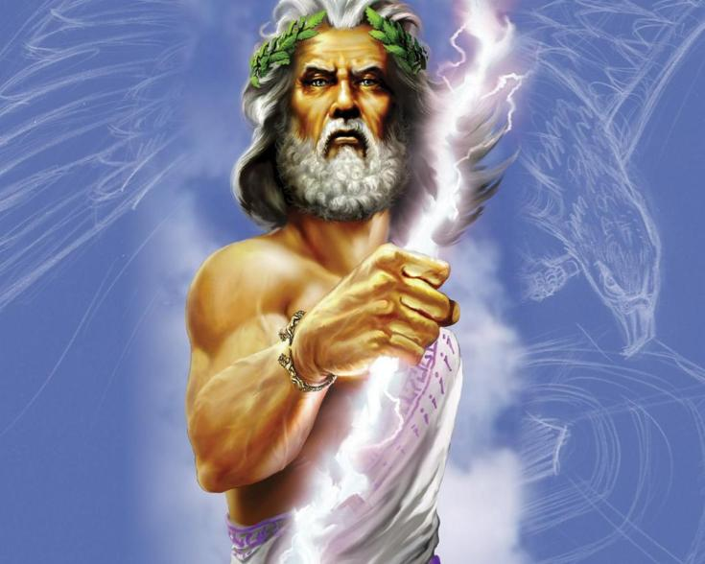
Последняя надежда осталась у несчастной – обратиться к великому и могущественному Зевсу с мольбой укрыть и защитить её.

Slide 7
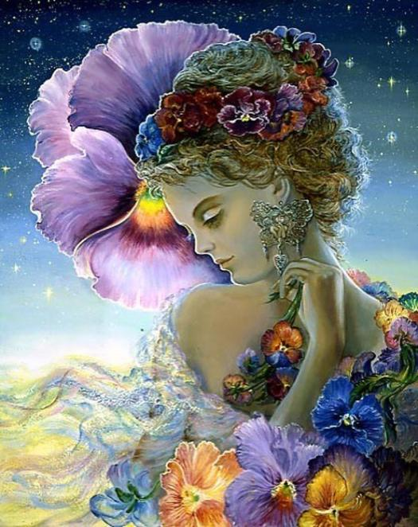
Услышав мольбу бедной девушки, Бог всех богов, громовержец Зевс превратил её в чудную фиалку, и укрыл в тени кустов.
Каждую весну фиалка расцветала и наполняла небесные леса своим благоуханием…
Наверное, так и осталась бы она на небесах, недоступная простым смертным, если бы не одно происшествие.

Slide 8
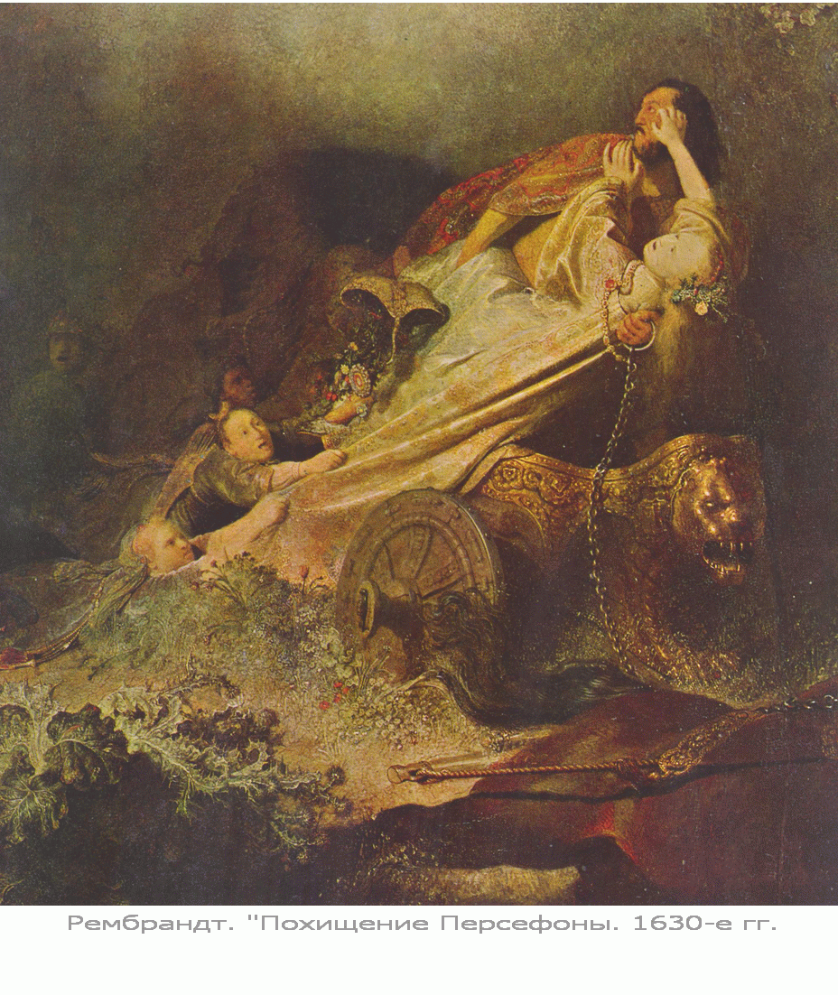
Однажды дочь Зевса Персефона прогуливалась в небесном лесу и собирала цветы. В это время как раз цвели фиалки.
Неожиданно в саду появился Аид – повелитель царства мертвых. Он похитил девушку.

Slide 9
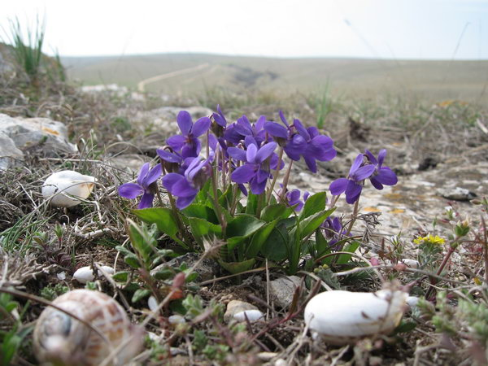
Испуганная Персефона выронила цветы из рук, а они упали прямо вниз, на землю, где и проросли, став прародителями всех фиалок…
Эта грустная история – миф Древней Греции.
А на самом деле…

Slide 10
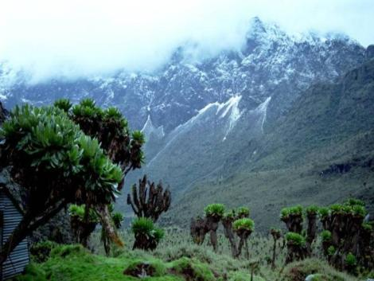
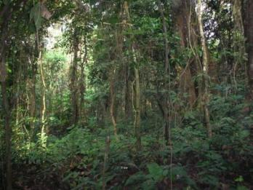
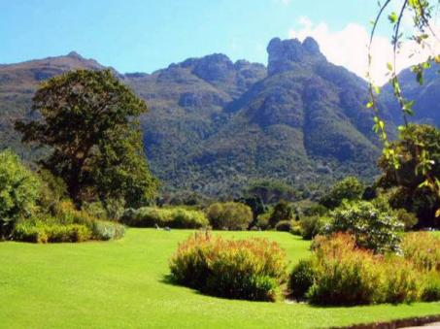
Горы Африки – Родина фиалок

Slide 11

Впервые фиалки обнаружил немецкий барон Сен-Поль 120 лет назад. Он гулял со своей невестой в африканских джунглях. Это были Узамбарские горы Восточной Африки. Спасаясь от жары, молодые люди прятались в тени деревьев.

Slide 12
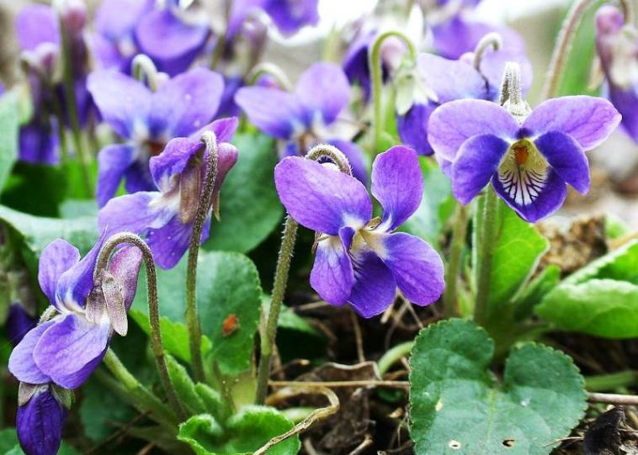
Барон заметил неизвестные фиолетовые цветы. Они росли в расщелине на обомшелом камне. Цветы как будто светились бледно-голубым светом в чашечках из темно-зеленых листьев. А в середине ярко горел желтый огонек.

Slide 13
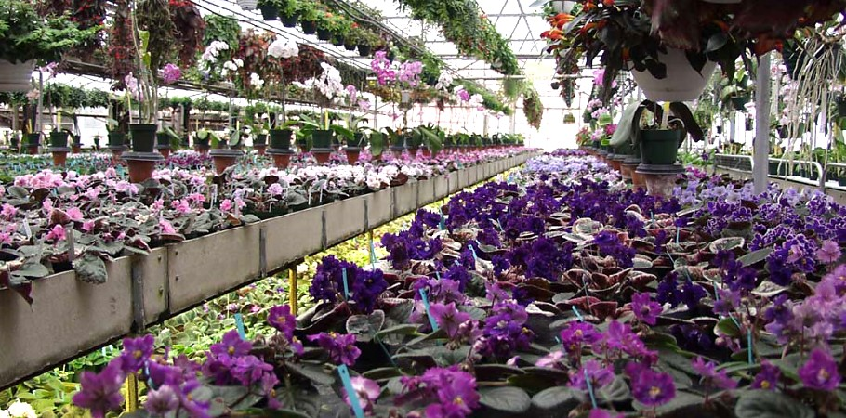
Барон отправил цветы в Германию своему отцу-цветоводу. Это растение стали называть «Узамбарская фиалка» (по названию гор) или сенполия (по имени первооткрывателя).

Slide 14
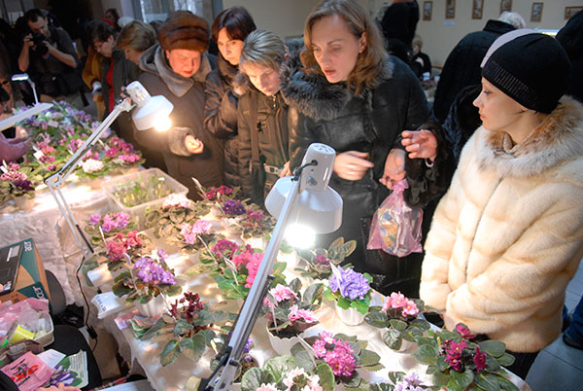
Фиалка стала любимым растением многих цветоводов. Любители комнатных растений выращивают самые разные сорта сенполии. Они устраивают выставки, на которых соревнуются в разнообразии и красоте своих цветов.

Slide 15
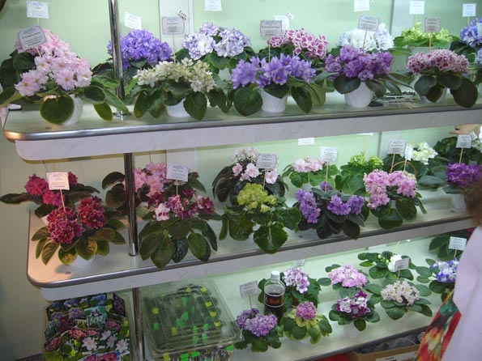
Сегодня существует более 20 тысяч сортов фиалок, которые отличаются разнообразием окраски и формы цветков и листьев.

Slide 16
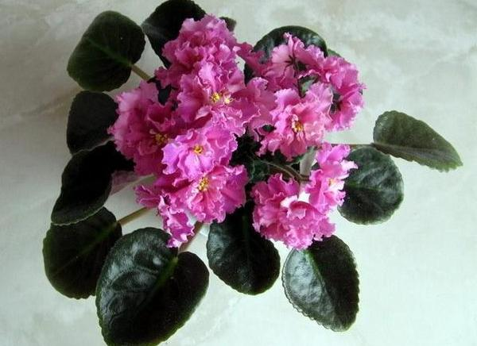
БОГИНЯ КРАСОТЫ

Slide 17
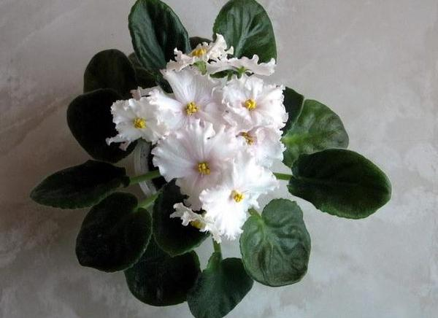
8 МАРТА

Slide 18
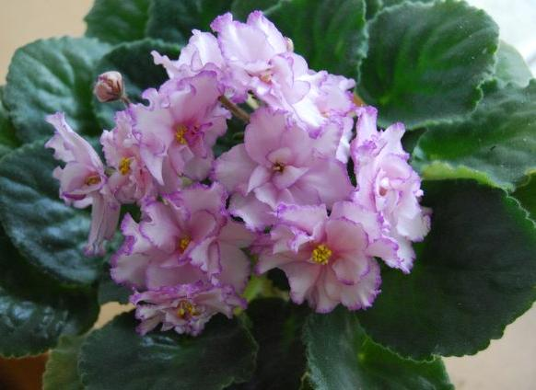
ВЕСЕННЯЯ АКВАРЕЛЬ

Slide 19
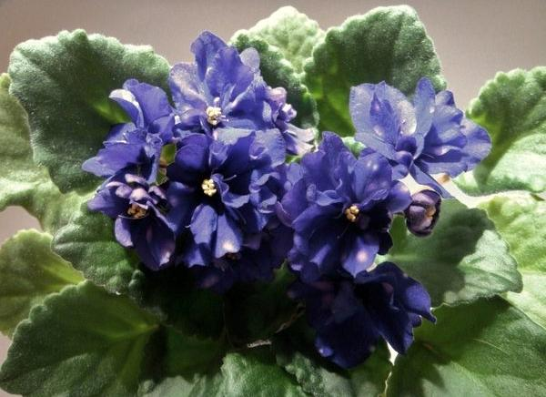
ВОЛШЕБНАЯ НОЧЬ

Slide 20
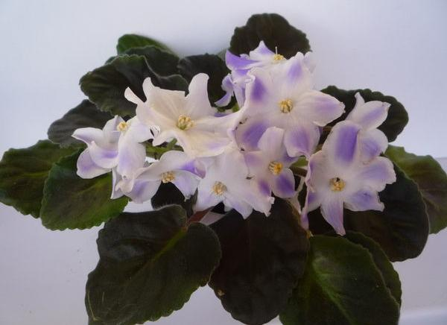
ЗВОНКАЯ КАПЕЛЬ

Slide 21
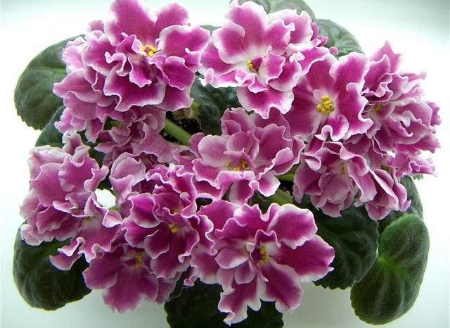
КАМЕННЫЙ ЦВЕТОК

Slide 22
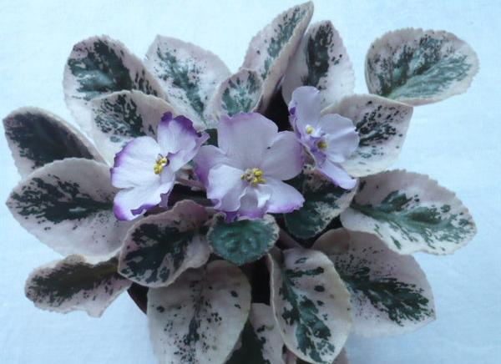
КОРОЛЕВА ОСЕНИ

Slide 23
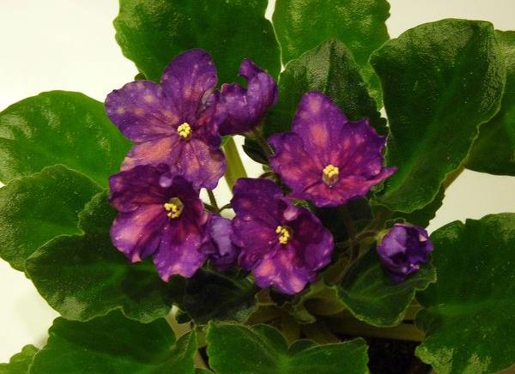
КОСМИЧЕСКАЯ ЛЕГЕНДА

Slide 24
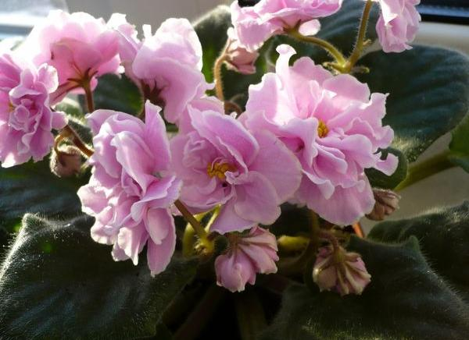
ЛЮБАША

Slide 25
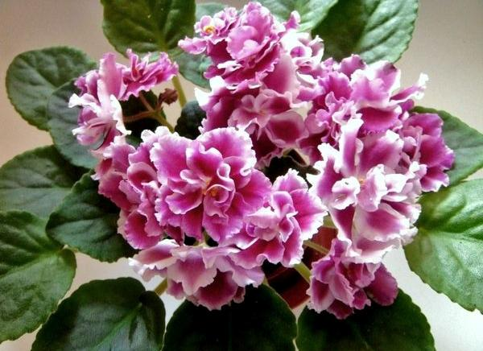
МОРОЗНАЯ ВИШНЯ

Slide 26
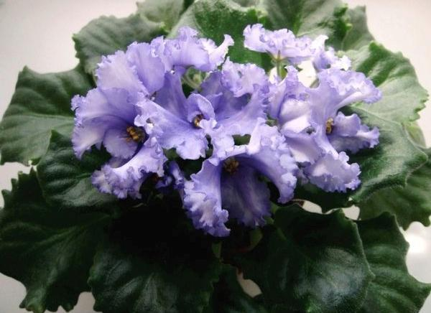
НЕБЕСНЫЙ ЗАМОК

Slide 27
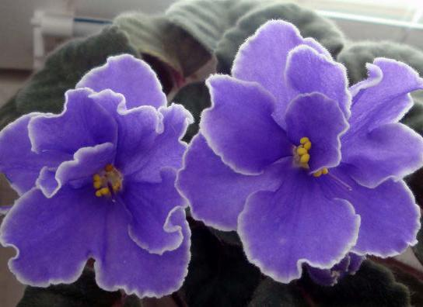
ЛЕСНОЙ РОДНИК

Slide 28
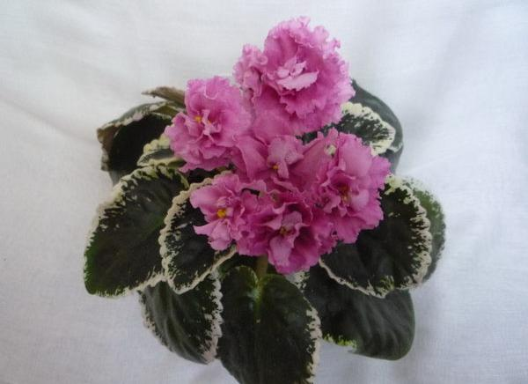
ОСЕННИЙ РОМАНС

Slide 29
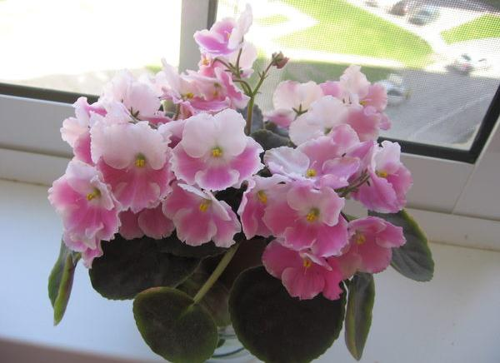
ПЕРВОЕ СВИДАНИЕ

Slide 30
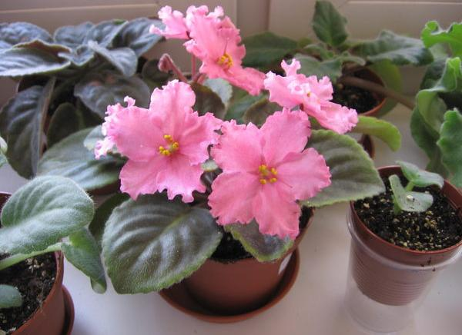
ПЕРСИКОВОЕ СИЯНИЕ

Slide 31
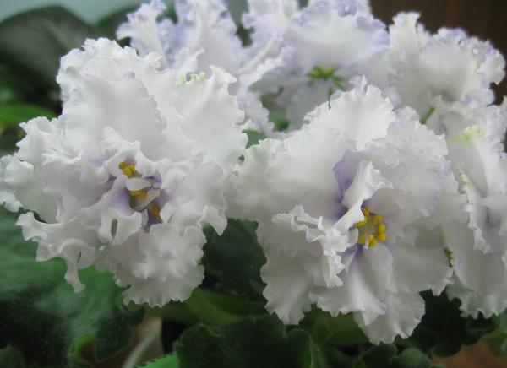
ПРИЗРАК

Slide 32
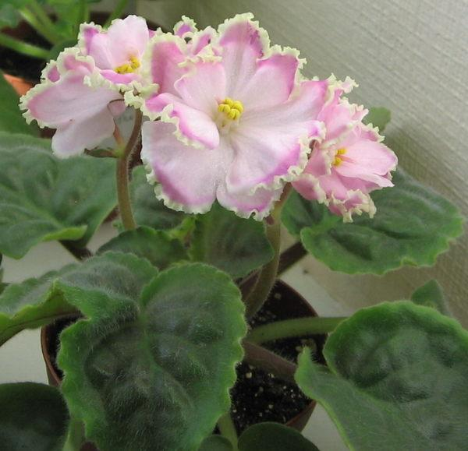
ЗИМА УЛЫБАЕТСЯ

Slide 33
Это интересно:
2400 лет назад фиалку уже знали в Древней Греции. Ею украшали помещения, где происходили празднества.
Фиалка была эмблемой древнего города Афины.
Жители Эллады украшали фиалками себя, свои дома, статуи богов.
Древние римляне считали фиалку целебным растением.
Римские поэты воспевали фиалку в поэмах.
Сицилийский город Генна изображал фиалку на своих монетах.

